Slide 1
Software-Defined Networking,
Network Function Virtualization et Network Slicing
Loïc Desgeorges
Université Claude Bernard Lyon 1
loic.desgeorges@univ-lyon1.fr

Slide 2
Sources de ce cours
Ces transparents sont basés sur :
  Des supports de cours de Jennifer Rexford (Professor at Princeton) http://www.cs.princeton.edu/courses/archive/spr12/cos461/
  De la présentation “Making SDN Work” de Nick McKeown au sommet Open Networking en Avril 2012
  SDN & NFV. OpenFlow and ForCES. IETF-93, de Yaakov Stein, Evangelos Haleplidis.
  D. Lopez Telefonica I+D, NFV
  Tutorial 2 :: Network Functions Virtualization NFV - Perspectives, Reality and Challenges de Cesar Marcondes et Christian Esteve Rothenberg, 2015
  Des supports de cours de Francesco Bronzino (Ass. Prof. at ENS Lyon) et Thomas Begin (Porf. at UCBL)
Pour en savoir plus :
  OpenFlow: Enabling Innovation in Campus Networks. McKeown et al., 2008.
  The Road to SDN: An Intellectual History of Programmable Networks. Feamster, Rexford and Zegura, 2014.
  Network Functions Virtualization for Dummies, de Balamurali Thekkedath, Willey Brand. https://h20195.www2.hpe.com/V2/getpdf.aspx/4AA6-6386ENW.pdf
  Specification OpenFlow : https://opennetworking.org/wp-content/uploads/2014/10/openflow-spec-v1.3.0.pdf

Slide 3
Plan
  Introduction
  Plan de contrôle & Plan de données
  SDN
  OpenFlow et P4
  Applications SDN
  NFV
  Network slicing
  Défis restants

Slide 4
Internet : un énorme succès
Initialement une plateforme expérimentale
  Projet ARPANET (1967-1972) - Entre 4 sites aux US
Devenu une infrastructure de communication
  multi-usage
    Web, P2P, VoIP, réseaux sociaux, jeux en-ligne, e-commerce, impôt…
    Convergence des réseaux
  dimension planétaire
    3.6 milliards d’utilisateurs (2017)
    20 à 50 milliards de noeuds (2017)
Notes:
4 sites : UCLA, Stanford, UCSB, Univ. Of Utah

Slide 5
Des fortes innovations en périphérie
Terminaux
  Plus hétérogènes (sans fil, mobiles, capteurs…), nombreux, puissants, petits …
Applications
  Web (forums, presse, wiki, e-commerce, e-learning…), courrier électronique, VoIP, streaming, VoD, réseaux sociaux, e-gaming,…
Cloud computing
  Synchronisation des données depuis partout
  Accès à des ressources depuis partout (datacenters)
Internet of Things (IoT)
  Capteurs, objets connectés (télé, enceinte, thermostat…)
  Industrie du futur, domotique, télémétrie, surveillance…
  Technologies réseaux d’accès : LoRa, Sigfox, BLE, Li-Fi…
Ces innovations concernent la périphérie de réseaux

Slide 6
… mais peu dans les coeurs de réseau
Des progrès quantitatifs
  Ex : Capacité des réseaux optiques Mbps → Tbps
Une complexification des architectures
  Mécanisme de sécurité, Proxy,…
Mais assez peu d’innovations de ruptures
  Encore en commutation de paquets
    Même si MPLS (~2000)
  Encore des algorithmes de routage dynamique (OSPF, BGP)
    Pas de routage QoS
  Toujours pas (ou très peu) d’ingénierie de traffic
    Pas d’optimisation d’un réseau en analysant son trafic
Notes:
92% des entreprises utilisent une infrastructure MPLS (SilverPeak & IDG Connect, “The Shift to SD-WAN”, 2017)
CDN : A content delivery network is a geographically distributed network of proxy servers and their data centers.
The goal is to provide high availability and performance by distributing the service spatially relative to end users.

Slide 7
Gestion complexe des réseaux
Dimension gigantesque
  En taille et nombre de noeuds
Hétérogénéité des équipements
  Inter-opérabilité entre équipementiers différents
  Bugs/incompatibilités dans les logiciels
    Jusqu’à 20 millions de lignes de code pour certains routeurs
  Interfaces de contrôles propriétaires et donc différentes
Algorithmes/protocoles distribués
  Difficile d’anticiper ou de forcer des décisions (Ingénierie de trafic)
Middleboxes
  Boîtes noires (fermés et propriétaires)
Erreurs commises par les opérateurs
  Configuration des équipements
Notes:
Middleboxes : Firewalls, IDSs, NATs, WAN optimizers, Load balancers, DPI, QoE monitor, DDoS protection, Transcoder…

Slide 8
Coût élevé de déploiement et d’exploitation
Un marché trop étroit
  Nombre limité d’équipementiers
  Environ une dizaine d’acteurs
Équipements peu modulaires et évolutifs
  Fermés
  Logiciels livrés avec le hardware
  Code source fermé et propriétaire
Notes:
Opex (operational expenditure) et Capex (capital expenditure)

Slide 9
3 défis pour les coeurs de réseau
Au début des années 2000, des chercheurs jugent urgent de
  Lever les freins à l’innovation
  Simplifier la gestion des réseaux
  Baisser leurs coûts
Et proposent comme réponse à ces 3 défis
  Le SDN, le NFV et le network slicing
Feamster, N., Rexford, J., & Zegura, E. (2014). The road to SDN: an intellectual history of programmable networks. ACM SIGCOMM Computer Communication Review, 44(2), 87-98.

Slide 10
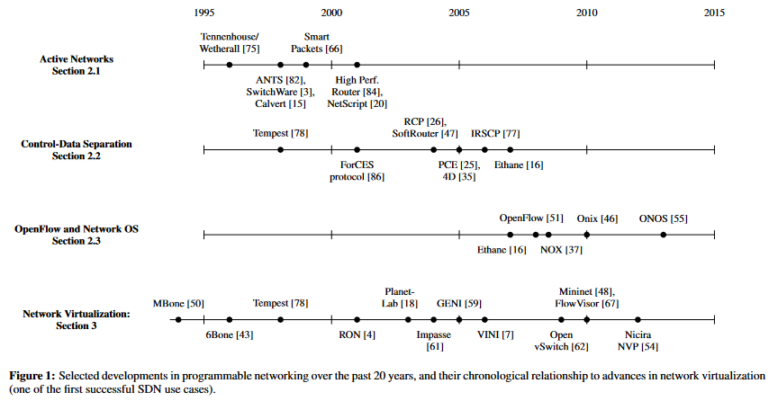
3 défis pour les coeurs de réseau
Feamster, N., Rexford, J., & Zegura, E. (2014). The road to SDN: an intellectual history of programmable networks. ACM SIGCOMM Computer Communication Review, 44(2), 87-98.

Slide 11
Plan
  Introduction
  Plan de contrôle & Plan de données
  SDN
  OpenFlow et P4
  Applications SDN
  NFV
  Network slicing
  Défis restants

Slide 12
Plan de données & plan de contrôle
Paquets de données
  Transporte les données des applications
Paquets de contrôle
  Pour le fonctionnement du réseau
Paquet de gestion
  Généré par l’administrateur
Plan de données
  Achemine, filtre et modifie les paquets
Plan de contrôle
  Décide comment acheminer les paquets (calcul des routes, surveillance de la topologie, configuration automatique des équipements réseaux)
Le plan de données achemine les paquets selon les règles du plan de contrôle
Notes:
Autre analogie : pouvoirs exécutif et législatif

Slide 13
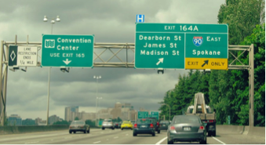
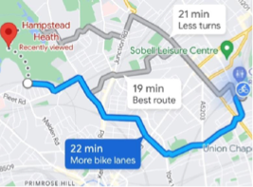

Plan de gestion
Plan de gestion
  Décide de politiques (QoS, ACL)
    Analyse les mesures
    Configure manuellement les équipements réseaux
    Fixe le poids des liens
Le plan de gestion agit sur le plan de contrôle par l’intervention de l’admin
Plan de données
Plan de contrôle
Plan de gestion
Notes:
Autre analogie : pouvoirs exécutif et législatif

Slide 14


Réseaux traditionnels (1)
Plan de données
  Distribué sur les noeuds

Slide 15
Réseaux traditionnels (2)
Plan de contrôle
  Distribué sur les noeuds

Slide 16

Réseaux traditionnels
Plan de données
  Distribué ou Centralisé sur les noeuds ?
Plan de contrôle
  Distribué ou Centralisé sur les noeuds ?
Plan de gestion
  Distribué ou Centralisé sur les noeuds ?
À quel plan appartiennent les routeurs ? Et les commutateurs ?
  Au plan de données et de contrôle
Notes:
Double fonction des équipements réseaux (complexité et coût accrus)

Slide 17
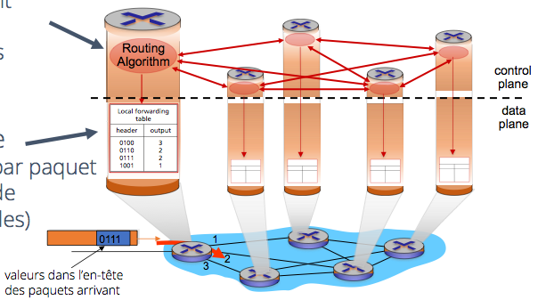
Plan de données & plan de contrôle

Slide 18
Le plan de contrôle
Souvent mis en oeuvre par des algorithmes distribués
Avantage
  Robustesse et tolérance aux pannes
Inconvénients
  Nécessite un niveau élevé d’inter-opérabilité entre les équipements réseaux
  Complexe de “forcer” des opérations du plan de contrôle

Slide 19


Exemple d’ingénierie de trafic (1)
Action de l’administrateur sur le plan de contrôle
  pour forcer un changement
Scénario
  Le lien Nord-Est sature
  Comment re-router le trafic pour éviter la congestion ?
1
1
1
1
3
1
Notes:
Les nombres indiquent les poids pour le routage dynamique
Les flèches indiquent le routage

Slide 20
Exemple d’ingénierie de trafic (2)
1→5
1
1
1
1
3
1
L’administrateur augmente “manuellement” le poids du lien Nord-Est
  Ce qui agira sur le routage dynamique
  Et re-routera le trafic par le sud
Ça fonctionne mais …

Slide 21
Exemple d’ingénierie de trafic (3)
1→5
1
1
1
3
1
Inconvénients
  Non-automatique → lent et propice aux erreurs humaines
  Complexe (pas sur cet exemple très simple)
  Incohérence (temporaire) entre les noeuds → boucle de routage
Peut on penser des réseaux sans plan de contrôle distribué ?
  Avec un contrôle centralisé dans un contrôleur ?
Notes:
Désaveu pour l’algo distribuée

Slide 22
Plan
  Introduction
  Plan de contrôle & Plan de données
  SDN
  OpenFlow et P4
  Applications SDN
  NFV
  Network slicing
  Défis restants

Slide 23
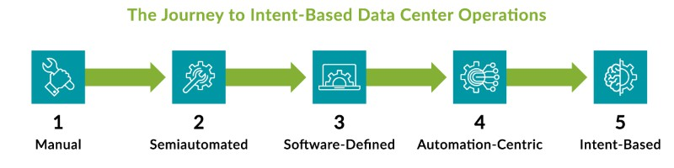
Software-Defined Networking
Propriétés
  Un plan de contrôle centralisé dans un ou plusieurs contrôleurs
  Une interface ouverte et universelle pour programmer le plan de données
  Des commutateurs plus simples remplacent les routeurs complexes
Fin de l’algorithmie distribuée dans les réseaux mais
  Réseaux agiles et programmables
  Interface de contrôle simplifiée et universelle
  Développement de chaînes de traitement des paquets
  Vérification formelle de la politique d’un réseau (absence de boucles, conformité à un SLA, chemin sûrs…)
  Intention déclarative : déclaration de politiques (exemple : accès à des services) et mise en oeuvre automatique (et non plus configuration individuelle des équipements)
Notes:
SLA : service level agreement
SLO : service level objective

Slide 24

Software-Defined Networking
Contrôleur SDN
Fin des routeurs (et du routage dynamique)
Commutateurs (de niveau 3)
- Simples et rapides
- Plan de données seulement
- Ne sont plus des routeurs
Contrôleur
- Intelligent
- Vue globale
- Décide de tout

Slide 25
Routeurs et commutateurs
Les routeurs des réseaux IP traditionnels ont 2 fonctions
  Commutation
    Lire l’en-tête des paquets
    Consulter la table d’acheminement (routage)
    Commuter le paquet
  Routage
    Echanger avec les autres routeurs
    Exécuter un protocole de routage
    Remplir les tables d’acheminement
Les commutateurs des réseaux SDN ont 1 seule fonction
  Commutation
  Mais ils sont programmables
Plan de données
Plan de contrôle
Plan de données

Slide 26
Comment instruire les commutateurs SDN ?
Mode Réactif
  1er paquet d’un flot : le comm. interroge le contrôleur
  Le contrôleur décide et en informe les commutateurs concernés
    Ajoute d’une nouvelle règle dans les tables d’acheminement
  Réduit la taille des tables mais surcoût additionnel
Mode Pro-actif
  Le contrôleur pré-remplit les tables d’acheminement dans les commutateurs
  Suppose des règles agrégées pour traiter tous les cas possibles
  Mise à jour fréquente
Souvent les 2 modes co-habitent
  Ensemble de règles pré-établies + exceptions

Slide 27
Contrôleur SDN
Application 1
Application 2
Application 3
Application monolithique remplacée par des modules spécialisés
Contrôleur
SDN
OS
Entrées
Sorties
- Topologie du réseau (changements)
- Statistiques sur le trafic
- 1er paquets des flots (mode réactif)
- Instructions/Règles à instaurer/révoquer pour l’acheminement des données destinées aux commutateurs

Slide 28
La pile SDN
Simple Switch
CloudNaaS
Stratos
…
Applications
Pas normalisée
Interface Nord
NOX
Beacon
Open
Daylight
Flood
Light
Onos
Ryu
…
Contrôleur
OpenFlow
Interface Sud
Commutateurs commerciaux académiques
HP, NEC, Pronto, Juniper…
OpenVSwitch
Commutateurs
OpenFlow
NetFPGA
…

Slide 29
Plan
  Introduction
  Plan de contrôle & Plan de données
  SDN
  OpenFlow et P4
  Applications SDN
  NFV
  Network slicing
  Défis restants

Slide 30

Format des règles pour le traitement des paquets (plan de données)
  correspondance : selon les en-têtes des paquets
  action : supprimer, expédier, modifier ou transmettre au contrôleur
  priorité : arbitrer si plusieurs correspondances possibles
  compteur : #octets and #paquets pour chaque règle
src=1.2.*.*, dest=3.4.5.* → drop
src=*.*.*.*, dest=3.4.*.* → forward(2)
src=10.1.2.3, dest=*.*.*.* → send to controller

Slide 31

2 langages de programmation
OpenFlow : programmation du plan de contrôle
P4 : programmation du plan de données

Slide 32
Unifie différents types d’équipements
Routeur
  correspondance: plus long préfixe IP partagé (BPM)
  action: réexpédier sur un lien
Commutateur (“Switch”)
  correspondance: adresse MAC destination
  action: réexpédier ou innonder
Pare Feu (“Firewall”)
  correspondance: adresses IP et #ports (TCP/UDP)
  action: autoriser ou refuser
NAT
  correspondance: adresse IP et #port
  action: réécritr les adresses et ports
Equilibreur de charges
  …

Slide 33


SDN en pratique : construction de la table des flux des switchs
c1
Packet In
  Correspondance : Destination $$h_{2}$$ depuis $$h_{1}$$
  Requête du switch
Flow Mod
  Correspondance : Destination $$h_{2}$$ depuis $$h_{1}$$
  Action : transmettre à $$s_{2}$$
  Direction du contrôleur
$$h_{1}$$
$$s_{1}$$
$$s_{2}$$
$$h_{2}$$
Src | Dst | Action
Src | Dst | Action
$$h_{1}$$ | $$h_{2}$$ | $$s_{2}$$
$$h_{2}$$ | $$h_{1}$$ | $$h_{1}$$
Src | Dst | Action
$$h_{1}$$ | $$h_{2}$$ | $$s_{2}$$
Partie Correspondance pour identifier le flux
Partie Action pour dire quoi faire avec ce flux
En réalité, l’action correspond au port relié au switch $$s_{2}$$

Slide 34
SDN en pratique : utilisation de la table des flux des switchs
c1
Le contrôleur avait écrit la règle
  Application de la règle et pas besoin de passer par une requête
  En réalité, les règles ne sont pas éternelles (temps de vie ou suppression manuelle par le contrôleur)
  Paramètre supplémentaire : Idle time
$$h_{1}$$
$$s_{1}$$
$$s_{2}$$
$$h_{2}$$
Src | Dst | Action
Src | Dst | Action
$$h_{1}$$ | $$h_{2}$$ | $$s_{2}$$
$$h_{2}$$ | $$h_{1}$$ | $$h_{1}$$
Src | Dst | Action
$$h_{1}$$ | $$h_{2}$$ | $$s_{2}$$

Slide 35
Format d’une règle OpenFlow
Correspondance | Action | Compteur
unités : paquets et octets traités
1. Expédier le paquet sur le(s) port(s)
2. Encapsuler and expédier le paquet au contrôleur
3. Supprimer le paquet
4. Envoyer au “pipeline” de traitement habituel
5. Modifier certains champs de l’en-tête
6. Chiffrer certaines données
pour assurer la rétro-comptabilité dans un réseau non OpenFlow
avec Type 1
Port commutateur | VLAN ID | MAC src | MAC dst | Eth type | IP src | IP dst | IP prot | #port src | #port dst
 |  | Couche 2 |  |  | Couche 3 |  |  | Couche 4

Slide 36
Exemple de règles OpenFlow
Fonction | Port entrée | VLAN ID | MAC src | MAC dst | Eth type | IP src | IP dst | IP prot | #port src | #port dst | Action
Routeur | * | * | * | * | * | * | 5.6.*.* | * | * | * | Port6
Comm. (paquet) | * | * | * | 00:1f.. | * | * | * | * | * | * | Port 6
Comm. VLAN | * | Vlan1 | * | 00:1f.. | * | * | * | * | * | * | Port6, Port 7, Port 8
Pare-feu | * | * | * | * | * | * | * | * | * | 22 | Drop
Comm. flux | Port 3 | Vlan1 | 00:20.. | 00:1f.. | 10800 | 1.2.3.4 | 5.6.*.* | * | 4 | 17264 | Port 6
??? | * | * | * | * | * | 10.1.2.3 | * | * | * | * | Send to controller
Proactives
Réactives
Permet d’émuler les fonctions de presque tous les équipements réseaux

Slide 37
Plan
  Introduction
  Plan de contrôle & Plan de données
  SDN
  OpenFlow et P4
  Applications SDN
  NFV
  Network slicing
  Défis restants

Slide 38
Exemple d’applications SDN
Contrôle d’accès dynamique
Mobilité sans interruption
Equilibrage de charge des serveurs
Utilisation de plusieurs points d’accès sans fil

Slide 39
Contrôle d’accès dynamique
Inspecte le premier paquet d’une connexion (flux)
Consulte la politique de contrôle d’accès
Implémente les règles pour bloquer ou router le trafic
Contrôleur SDN
???
route

Slide 40
Mobilité sans interruption
Découvre que l’hôte s’est déplacé
Modifie les règles pour re-router son trafic
Contrôleur SDN
???
après
avant

Slide 41
Equilibrage de charge des serveurs
Pré-implémente les politiques d’équilibrage de charge
Scinde le trafic en fonction de la @IP source
Contrôleur SDN
Serveur répliqué
route 1
src=0*
src=1*
route 2

Slide 42
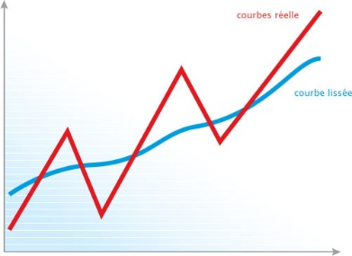
Détection d’attaque
Analyse des statistiques pour rechercher des anomalies
Contrôleur SDN
Cible
Statistiques
Attaquants

Slide 43
SDN & OpenFlow dans le monde
Open Networking Foundation
  Google, Facebook, Microsoft, Yahoo, Verizon, Deutsche Telekom, et beaucoup d’autres
Commercialisation de commutateurs OpenFlow
  HP, NEC, Quanta, Dell, IBM, Juniper,…
Network OS
  NOX, Beacon, Floodlight, Nettle, ONIX, Frenetic
Déploiement actuel
  Plusieurs campus et réseaux commerciaux (2018)
  Google (2021)
    Réseau B2 : MPLS accès clients vers ses datacenters
    Réseau B4 : SDN pour l’interconnexion entre ses datacenters
  CISCO : solution ACI (Application Centric Infrastructure) pour les datacenters
  SD-WAN et 5G

Slide 44
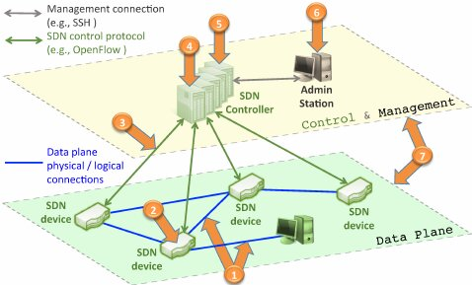
Enjeu en SDN : sécurité
Kreutz, D., Ramos, F. M., & Verissimo, P. (2013, August). Towards secure and dependable software-defined networks. In Proceedings of the second ACM SIGCOMM workshop on Hot topics in software defined networking (pp. 55-60).

Slide 45
Contrôleur SDN
Un ou plusieurs ?
  passage à l’échelle
  Fiabilité (un unique point de défaillance)
  Vulnérabilité (cyber sécurité)
Réplication ou partition (arborescence)
Où les situer ? Comment les faire communiquer ?
Comment garantir une qualité de service malgré la latence introduite

Slide 46
Contrôleur distribué
Pour faciliter le passage à l’échelle et la fiabilité
Application du contrôleur
Application du contrôleur
Network OS
partitionne et réplique
Network OS
Hiérarchique ?
Horizontale ?
Notes:
mode centralisé et distribué sont possibles

Slide 47
Plan
  Introduction
  Plan de contrôle & Plan de données
  SDN
  OpenFlow et P4
  Applications SDN
  NFV
  Network slicing
  Défis restants

Slide 48
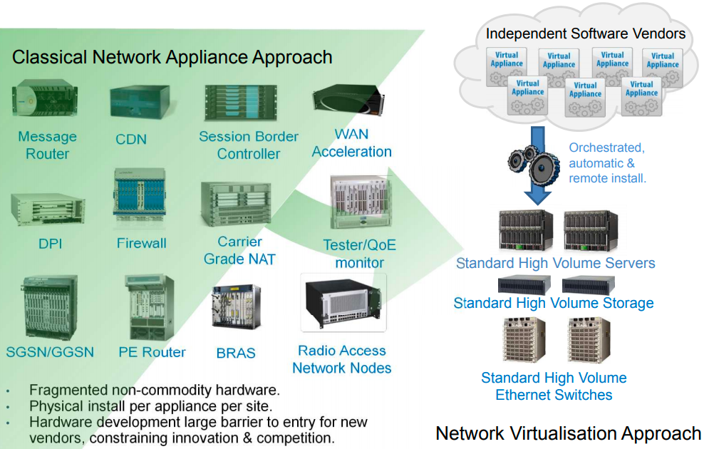
Network Functions Virtualization
Remplacer les équipements réseaux matériels (fermés, chers et peu évolutifs)
  par du logiciel spécialisé s’exécutant sur du matériel standard (architecture x86)
Softwarization du réseau
  Fonction VNF (Virtualized Network Function) : émule une fonction réseau

Slide 49
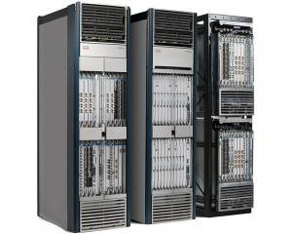
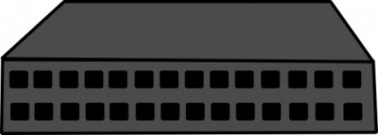
Routeurs & Commutateurs
VNF
VNF
VNF
VNF
VNF
VNF
VNF
VNF
VNF
VNF
VNF
VNF
—— Interface ouverte ——
Fonctionnalités
spécialisées
Plan de contrôle
ou
Plan de contrôle
ou
Plan de contrôle
Plan de contrôle spécialisé
—— Interface ouverte ——
Hardware spécialisé
Circuits intégrés commerciaux
Horizontal
interfaces ouvertes,
innovation rapide,
nombreux acteurs
Intégration verticale,
fermé, propriétaire,
innovation lente
Notes:
Calculateur IBM 360 dans les années 1970

Slide 50
Un réseau plus agile
Les fonction VNF peuvent être hébergées dans une VM
  Possible d’allumer/déplacer/éteindre les fonctions selon la demande
    Migration de VM, Proximité des clients (Folllow-the-sun)
Exemples de fonctions VNF
  Commutation: switch, routeur, NAT
  Noeuds des réseaux mobiles : NodeB, eNodeB
  Noeuds résidentiels : routeur domestique et box internet
  Passerelles : IPSec/SSM VPN gateways, IPv4-IPv6 conversion, encapsulation, tunelling
  Analyse de traffic : DPI, mesure de QoE
  Converged and network-wide functions : serveurs AAA, policy control, charging platforms
  Optimisation des applications : CDN, serveur cache, équilibreur de charge, accélérateur applicatif
  Fonctions de sécurité : firewall, anti-virus, IDS/IPS, filtre anti-spam

Slide 51
Exemples de fonctions
Commutateur simple
  Aussi appelé vSwitch
  Typiquement déployé sur l’hyperviseur (ou une VM)
  Exemple de logiciel : Open vSwitch
  Exemple de librairie spécialisée : DPDK, netmap
  Performances : débit de plusieurs dizaine de Gbps
Exemple d’un vSwitch avec 3 VMs
VM1
VM 1
VM 2
VM 3
VM1
VM2
Physical Machine
vSwitch DPDK
Hardware
vSwitch
Logical Ports
Physical Ports
Rest of the Network

Slide 52
Plan
  Introduction
  Plan de contrôle & Plan de données
  SDN
  OpenFlow et P4
  Applications SDN
  NFV
  Network slicing
  Défis restants

Slide 53
Virtualisation des serveurs
Très courant dans les datacenters
Plusieurs VMs partagent les ressources d’une PM
  Ressources propres ou partagées
L’hyperviseur gère la création/destruction des VMs
Avantage : mutualisation des ressources
VM1
VM2
Hypervisor
Hardware

Slide 54
Virtualisation des réseaux
3 réseaux virtuels isolés
sur une même
infrastructure
Réseau 1
Réseau 2
Réseau 3
Partage d’une même infrastructure
Network slicing = Faire cohabiter “indépendamment” plusieurs réseaux sur une même infrastructure physique
Notes:
Network slicing

Slide 55
Network slicing
3 techniques principales utilisées
  Description d’un slice en un ensemble de fonctions réseaux
    Briques fonctionnelles élémentaires
  Virtualisation
    NFV pour s’abstraire des resources physiques
  Orchestration
    Contrôleur SDN pour allouer les resources
Au coeur de la 5G pour permettre le déploiement de réseaux différents (QoS) sur une même infrastructure

Slide 56
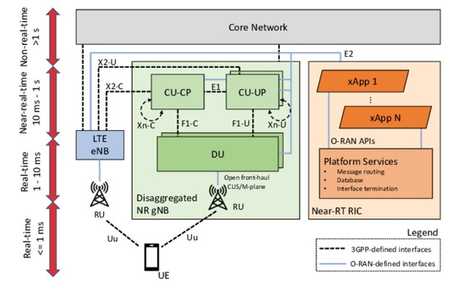
Application du slicing / VNF / SDN
Backbone Meta, Google, Intel ... (pour connecter les datacenters)
Evolution des réseaux d’accès cell.
Notes:
microtik : routeurs (pas pare-feu) pas cher (50€) utilisé chez DSTNY
Pfsense : plus software et boitiers plus chers (400€) et orientés pare-feu

Slide 57
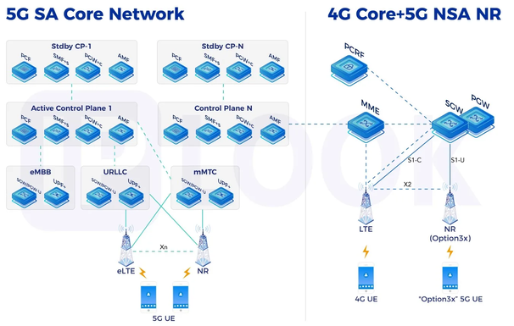
Application du slicing / VNF / SDN
Backbone Meta, Google, Intel ... (pour connecter les datacenters)
Evolution des réseaux de coeurs cell.
Notes:
microtik : routeurs (pas pare-feu) pas cher (50€) utilisé chez DSTNY
Pfsense : plus software et boitiers plus chers (400€) et orientés pare-feu

Slide 58
Plan
  Introduction
  Plan de contrôle & Plan de données
  SDN
  OpenFlow et P4
  Applications SDN
  NFV
  Network slicing
  Défis restants

Slide 59
Quels défis ?
Délai induit par le contrôleur en mode réactif
  Surcoût du temps de réponse
Disponibilité du contrôleur
  Performances si montée en charge
Fiabilité du contrôleur
  Tolérance aux pannes
Sécurisation du contrôleur
  Protection aux attaques
Test et vérification

Slide 60
Commutateurs hétérogènes
Ici ce n’est pas le hardware qui est en cause
Mais plutôt le contenu logique des commutateurs
  le nombre de règles pour traiter les paquets
  les correspondances et des actions fixées
Le traitement des paquets est mis en “pipeline”
Comment s’assurer de leur cohérence ?
Contrôle d’accès
recherche MAC
recherche IP
Notes:
ce n’est pas sur le hardware, ni sur le software
mais plutot sur le plan logique
je n’ai pas compris ce slide ????

Slide 61
Délai induit par le contrôleur - surcoût
Le contrôleur est beaucoup plus lent qu’un commutateur
Le traitement des paquets induit des délais supplémentaires → surcoût
Il faut maintenir le plus possible de paquets dans le “fast path”
paquets

Slide 62
SDN & NFV
Ensemble, SDN et NFV permettent
Un réseau programmable et agile
  Allocation dynamique des ressources
  Meilleur contrôle (+ direct et + fin) sur le plan de données
  Les opérateurs (datacenters, FAI, entreprises…) pourront programmer leurs réseaux
  Infrastructure as Code (IaC)

Slide 63
Défis restants
Délai induit par le contrôleur SDN en mode réactif
  Surcoût du temps de réponse
Disponibilité du contrôleur SDN
  Performances si montée en charge
Fiabilité du contrôleur SDN
  Tolérance aux pannes (single point of failure)
Sécurisation du contrôleur SDN
  Protection aux attaques
Performances des commutateurs NFV
  Librairies spécialisées
Sécurisation du network slicing
  Réseaux virtuels : différents mais indépendants ?

Slide 64
Programmation des abstractions
Les APIs pour le contrôleur sont bas-niveau
  Petit “vernis” sur la couche hardware
Besoin de meilleurs langages
  Composition de modules
  Gestion de la concurrence
  Interrogation sur l’état du réseau
  Abstraction à l’échelle du réseau

